Slide 1

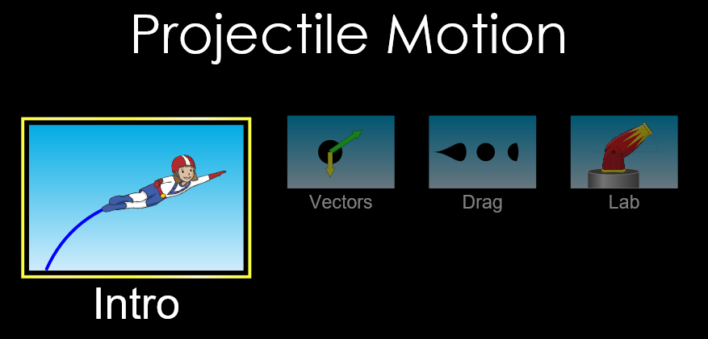

Atividade PHet
Lançamento de projéteis utilizando a simulação “Projectile Motion HTML5”
Disponível em: https://phet.colorado.edu/sims/html/projectile-motion/latest/projectile-motion_en.html

Slide 2
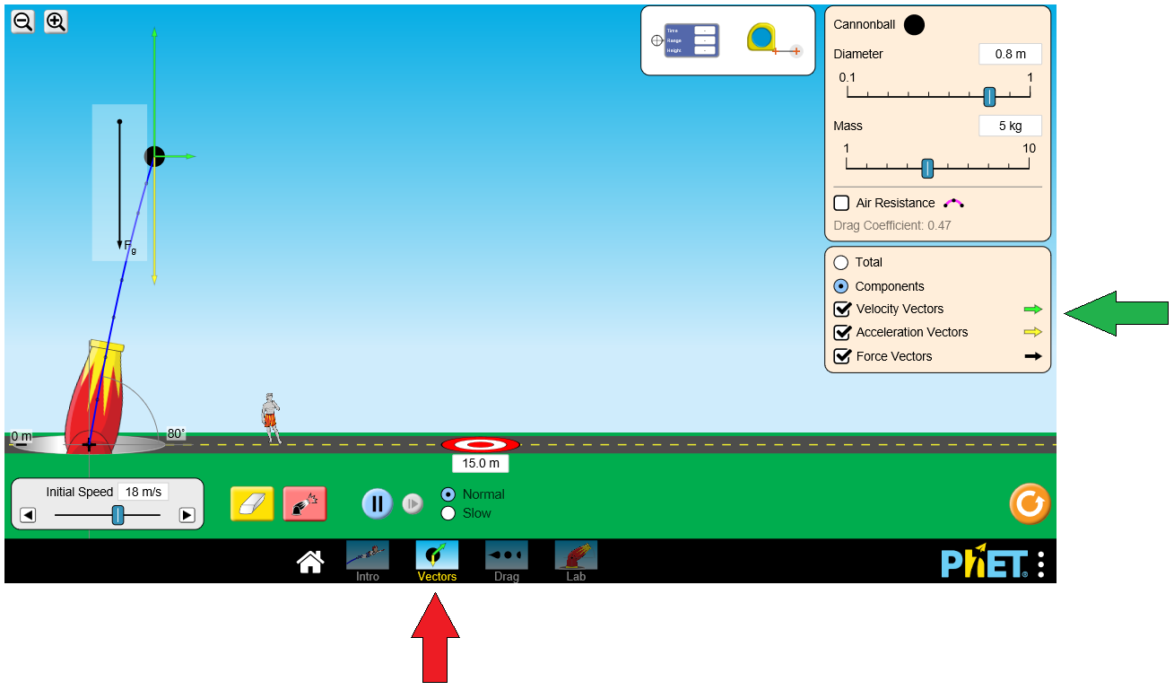
Questão 1
Em “Vectors” (indicado na seta vermelha) você pode lançar os projéteis e analisar o que acontece com os seus vetores: velocidade, aceleração e força (indicados na seta verde) durante sua trajetória. Desprezando a resistência do ar, observe e explique o que acontece com esses vetores em um lançamento obliquo qualquer.

Slide 3
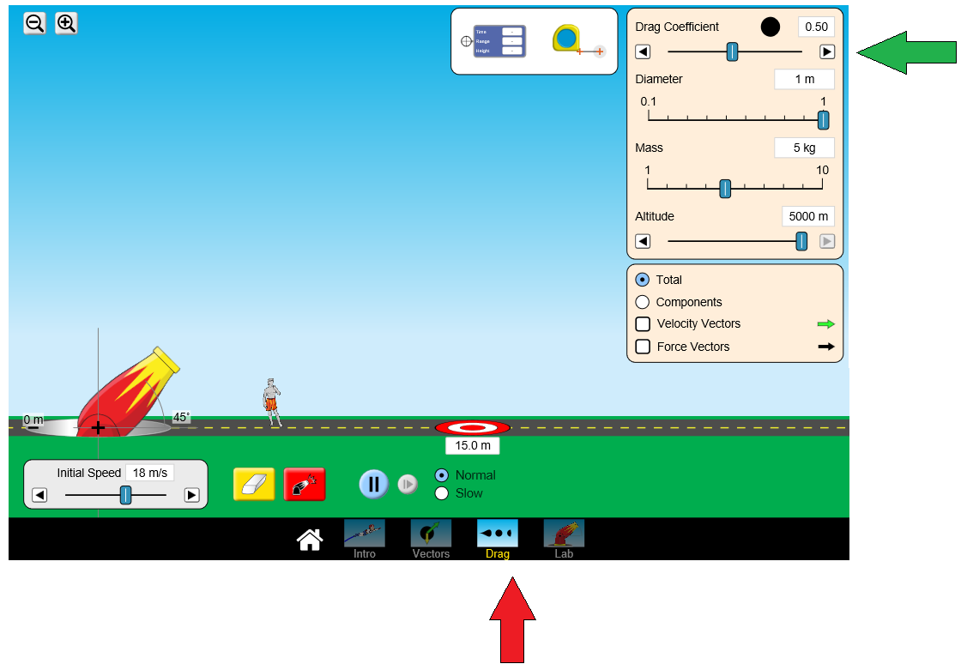
Questão 2
Vá na opção “Drag” (indicado na seta vermelha) e lance os projéteis com o mesmo ângulo e velocidade, mas, antes de cada lançamento, altere o coeficiente de arrasto em “Drag coeficiente” (indicado na seta verde) e verifique os alcances obtidos. O que podemos concluir? A aerodinâmica do projétil influencia em sua trajetória?

Slide 4
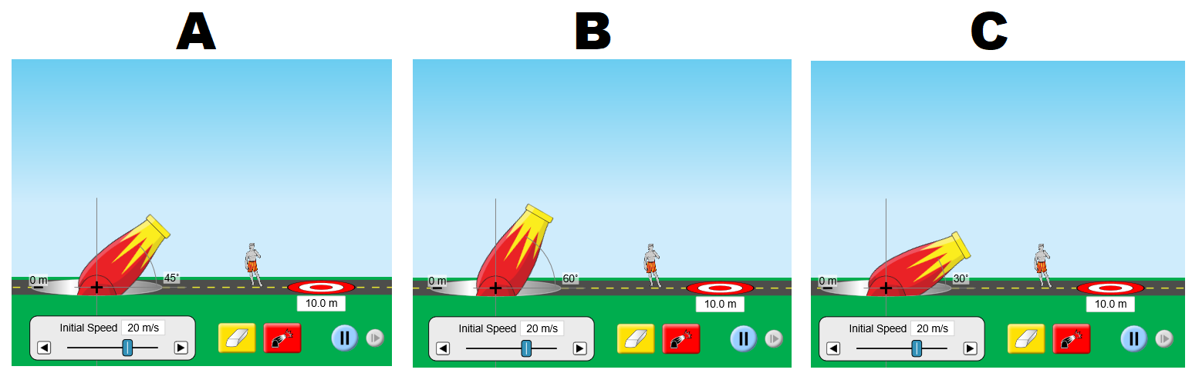
Questão 3
Observe o ângulo e a velocidade de lançamento do projétil para cada uma das situações (A, B e C). Desprezando a resistência do ar em todas as situações, em qual delas o projétil terá o maior alcance? Explique.

Slide 5
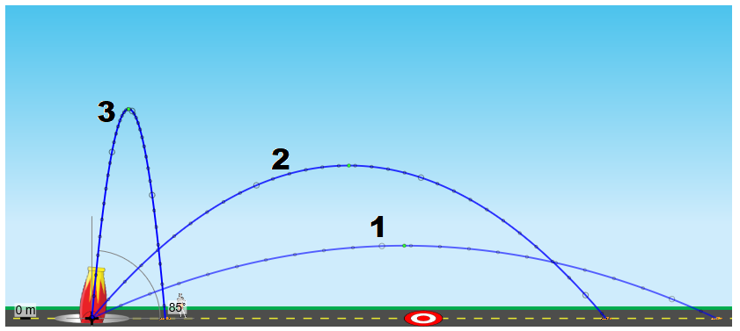
Questão 4
Um projétil é lançado três vezes e descreve três trajetórias distintas como mostrado na figura abaixo. Em qual desses lançamentos (1, 2 ou 3) o projétil demorou mais tempo para tocar no solo? Explique.

Slide 6
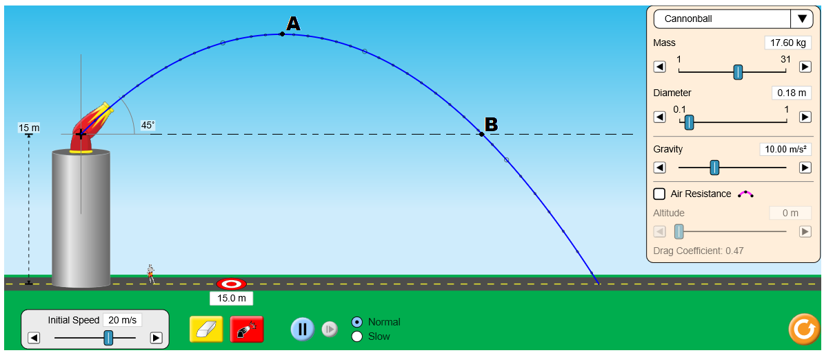
Questão 5
Um projétil é lançado a 20m/s e a 15 metros de altura (como mostra a figura abaixo). Qual a velocidade do projétil ao passar pelo ponto A (ponto mais alto da trajetória) e ao passar pelo ponto B? Considere a gravidade sendo 10m/s² e despreze a resistência do ar.

Slide 7
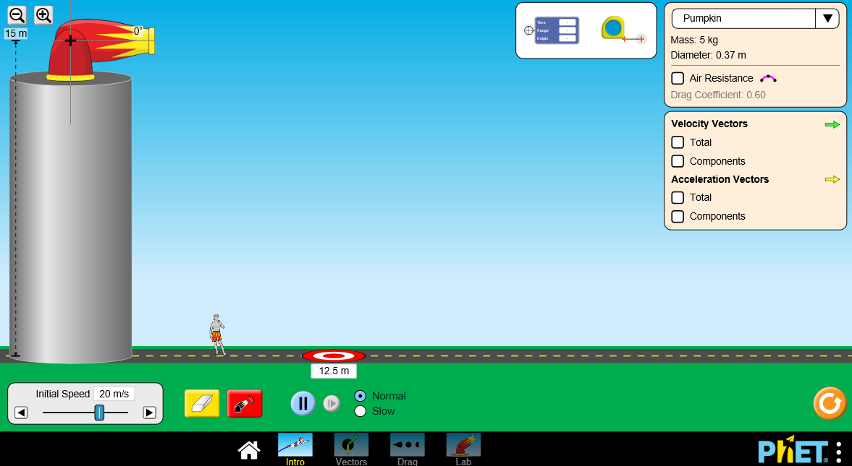
Questão 6
Um projétil é lançado horizontalmente com uma velocidade de 20m/s a 15 metros do solo. Considerando a gravidade local sendo 9,8m/s² e desprezando a resistência do ar, qual o alcance horizontal do projétil ao tocar o solo?

Slide 8
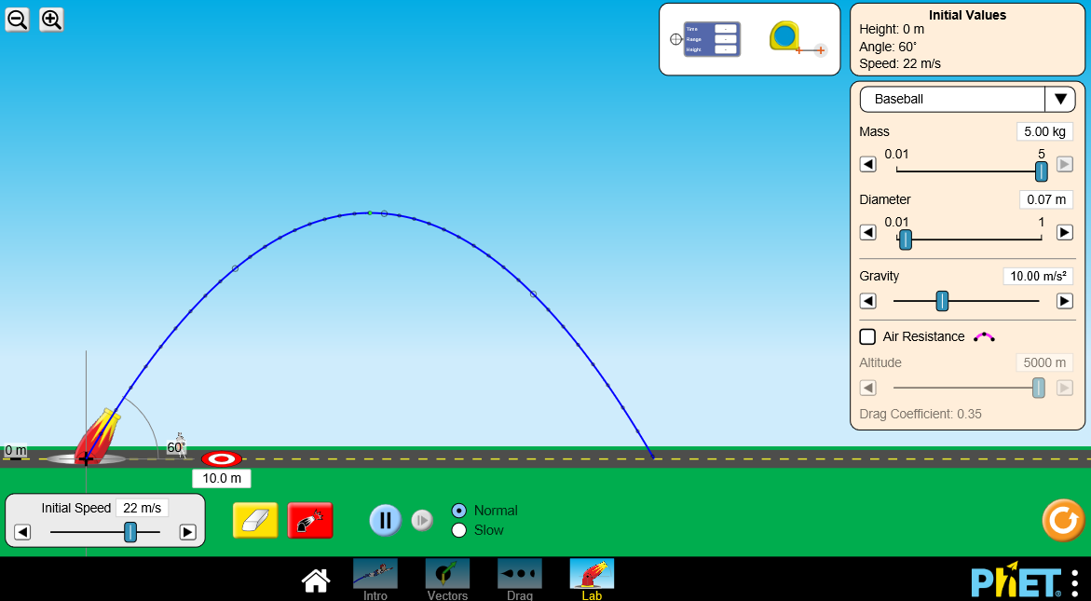
Questão 7
Um projétil é lançado obliquamente do solo a 22m/s e com um ângulo de 60° em relação a horizontal (como mostra a figura abaixo). Considerando a gravidade sendo 10m/s² e desprezando a resistência do ar, qual foi o alcance horizontal do projétil ao tocar o solo?

Slide 9
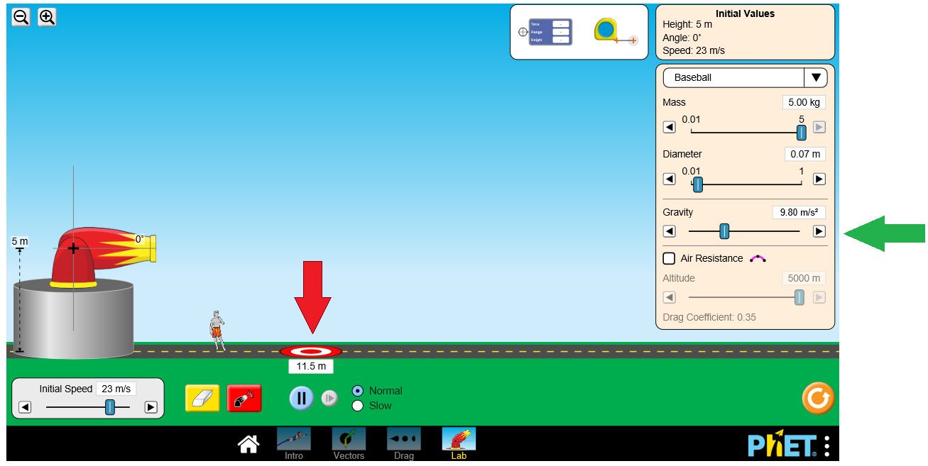
Questão 8
Determine a posição correta do alvo (indicado na seta vermelha) para que este seja atingido por um projétil lançado horizontalmente a 5 metros do solo com uma velocidade de 23m/s (como mostra a figura abaixo). Despreze a resistência do ar e utilize g = 9,8m/s² (indicado na seta verde).

